Slide 1

Project PropHero
2024
Sheshir, Gonzalo et Frédéric
Notes:
Nous sommes ravis d’être parmis vous pour vous partager ce projet de fin formation.
Ce projet nous a permis de mettre en application des notions vus durant cette formation, notamment Python et Power Bi.

Slide 2





Ordre du jour
Présentation Equipe
Problématique
Contexte Immobilier en Espagne
Choix des régions pour notre analyse
Focus sur nos régions pour l’étude
Recommandations

Slide 3
Présentation Equipe

Slide 4

Equipe EL PROYECTO
Notes:
Gonzalo, un parcours dans la Finance,
Sheshir, étudiante en Ecole de Commerce et future Data Analyst à en devenir
Frédéric , un parcours plus axé dans le business

Slide 5
Problématique

Slide 6
Faire le bon choix
“L’immobilier ne peut pas être perdu ou volé, et il ne peut pas être emporté. Acheté avec bon sens, payé en totalité et géré avec raison, il est le placement le plus sûr au monde.”
Franklin Roosevelt
Notes:
Il est important de prendre le temps afin de faire le bon choix

Slide 7

Partons à la découverte de l’immobilier en Espagne !

Slide 8
Contexte Immobilier National

Slide 9
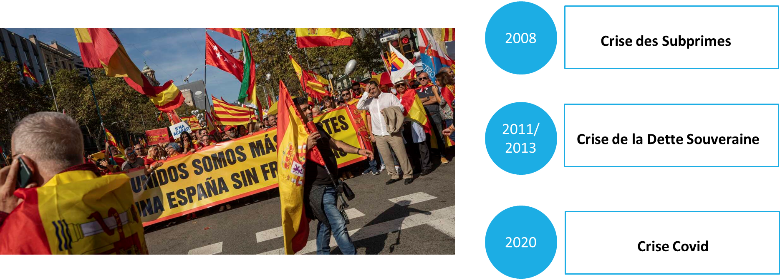
Un pays qui a été touché de plein fouet par des crises !
Notes:
Crise des subprimes : qui s’est déclénché aux US (crise Financière et Immobilière) et effet ricoché les autres pays
Crise de la Dette Souveraine : destruction nette de 2,4 millions d’emplois, 26,9% en 2013
Crise Covid : Pandémie , Economie à l’arrêt

Slide 10
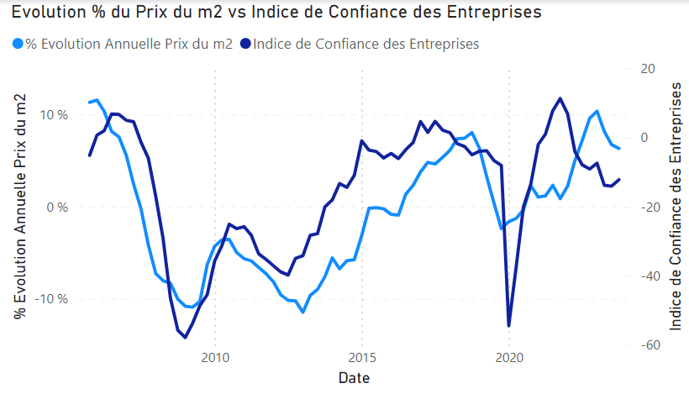
Fort impact de l’indice de confiance sur le prix de l’immobilier !
Notes:
Superposition des tendances
L’indice de confiance des entreprises a un pouvoir prédictoire sur le prix de l’immobilier
Indice confiance entreprise = KPI de l’activité économique qui anticipe les possibles changements dans la demande de l’immobolier

Slide 11
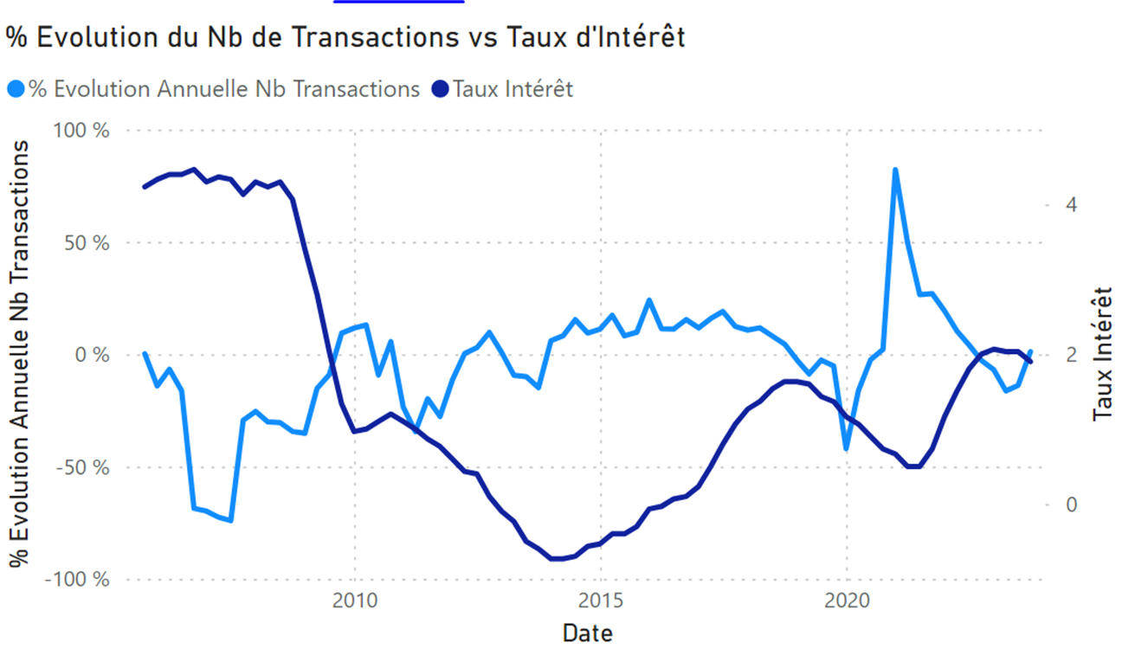
La corrélation inversée des taux d’intérêts avec les transactions !
Notes:
Corrélation inversée
Quand les taux baissent , le nombre de transactions augmente
Quand les taux augmentent, le nombre de transaction baisse
C’est bien de le dire mais c’est encore mieux de le montrer

Slide 12
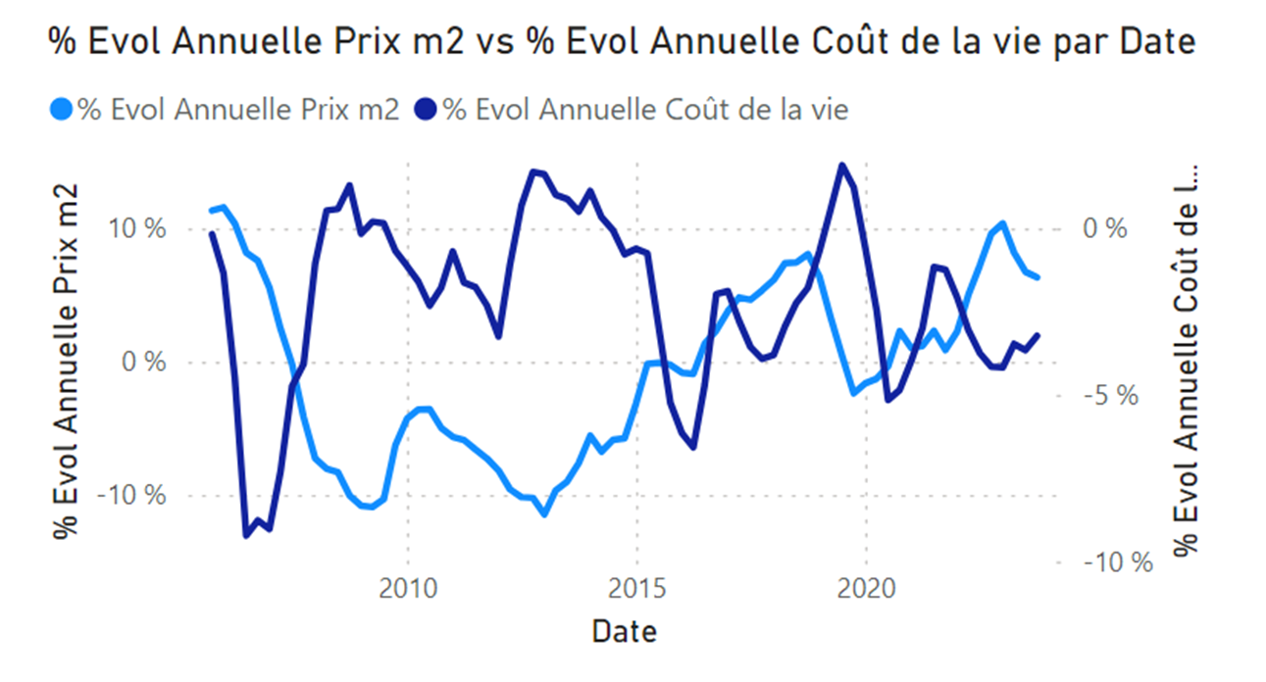
Corrélation entre l’immobilier et le coût de la vie
Notes:
L’évolution du coût de la vie a un pouvoir prédictoire sur le l’évolution du prix de l’immobilier
En synthèse sur cette première partie, nous pouvons conclure que l’évolution du marché de l’immobilier est fortement corrélé et lié aux Facteur macroéconomiques !
coût de la vie, taux d’interet, indice de confiance ⇒ les facteurs les + important

Slide 13
Choix des Régions pour notre Analyse

Slide 14
Indicateurs de risque et performance
Corrélation
Région/Espagne
Ratio Volatilité/Rendement
Ratio Risque/Rendement
Taux de croissance annuel composé
Notes:
Le ratio risque / rendement :
· Mesure combien on peut gagner par rapport à ce qu’on risque de perdre
· EX : ratio = 2,52 => pour un 1€ investi on va potentiellement gagner 2,52€
Le ratio volatilité / rendement :
· Mesure combien on peut gagner par rapport aux variations du marché
· EX : ratio proche de 1 = l’investissement est assez stable, offre un bon rendement, malgré les fluctuations du marché national
La corrélation entre le prix régional et la moyenne national :
· A quel point l’investissement suit les tendances du marché
· Plus la corrélation est élevée, plus l’investissement bouge en même temps que le marché
Le taux de croissance annuel composé (TCAC) :
· Mesurer combien un investissement a grandi, en moyenne, chaque année sur une période donnée. (l’évolution des prix au court du temps)

Slide 15
Critères idéaux pour le meilleur investissement
Taux de Risque / Rendement élevé
Taux de Volatilité / Rendement élevé
Corrélation avec la moyenne nationale faible
Taux de Croissance Annuel Composé élevé
Notes:
Une région pour un bon investissement doit avoir :
· Taux de Risque / Rendement élevé
· Taux de Volatilité / Rendement élevé
· Corrélation avec la moyenne nationale faible
· Taux de Croissance Annuel Composé élevé

Slide 16
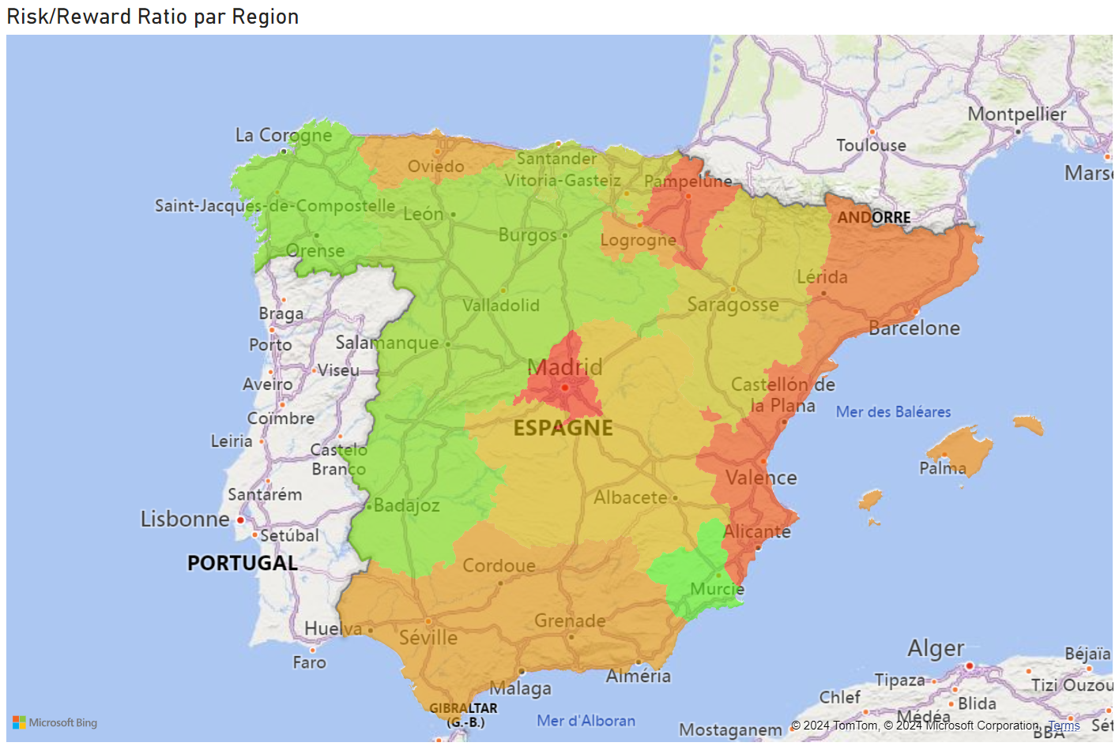
Risque / Rendement
Légende:
: Élevé
: Faible
Castille-et-Leon & Extremadure:
Élevé
Madrid, Catalogne & Valence :
Faible
Castille-et- Leon
Catalogne
Madrid
Valence
Extremadure
Notes:
Carte risque /rendement :
· Sur cette carte de l'Espagne, nous pouvons observer les ratios risque-rendement par région.
·
Les
régions de Castille-et-León et d'Estrémadure ont des ratios risque-rendement
les plus élevés. En comparaison, les trois grandes régions de Madrid, Catalogne
et Valence, bien qu'importantes économiquement, leurs ratios moins élevés.
·
Castille-et-León
et Estrémadure sont attractives en termes de ratio risque-rendement, surpassant
même des régions économiquement majeures comme Madrid, Catalogne et Valence.

Slide 17
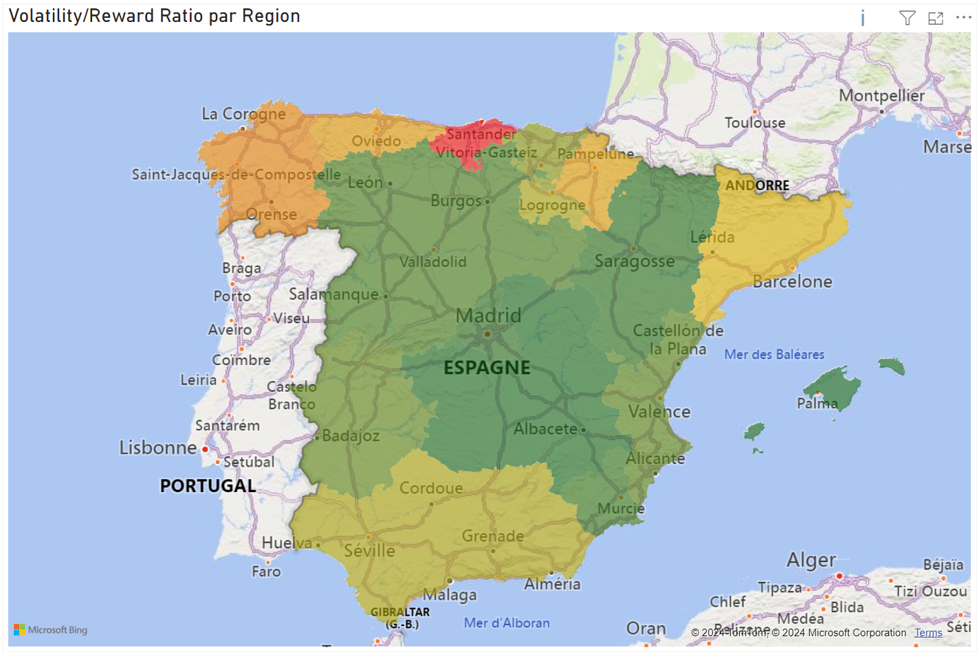
Volatilité / Rendement
Légende:
: Élevé
: Faible
Castille-et-Leon, Extremadure, Madrid & Valence:
Élevé
Catalogne :
Faible
Castille et
Leon
Catalogne
Madrid
Extremadure
Valence
Notes:
Carte volatilité/rendement :
· Sur cette carte de l'Espagne, nous observons les ratios volatilité-rendement par région.
·
Les
4 régions (Castille-et-León, Estrémadure, Madrid et Valence) ont des ratios
volatilité-rendement les plus élevés.
·
En
revanche, la Catalogne, bien qu'économiquement significative, affiche un ratio
volatilité-rendement moins élevé, ce qui indique que les investissements sont
moins stables par rapport aux autres régions mentionnées.

Slide 18
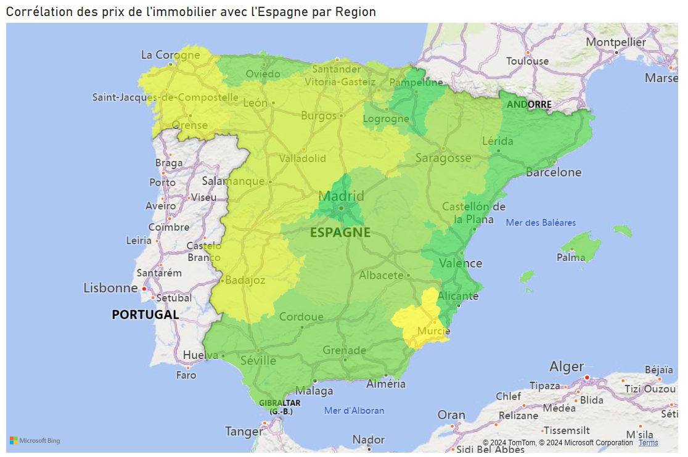
Corrélation entre prix régionaux et moyenne nationale
Légende:
: Élevé
: Faible
Castille-et-Leon & Extremadure:
Faible
Madrid, Catalogne & Valence :
Élevé
Castille et
Leon
Catalogne
Madrid
Extremadure
Valence
Notes:
Carte corrélation :
· Sur cette carte de l'Espagne, nous pouvons observer la corrélation entre les prix régionaux et la moyenne nationale.
·
Les
régions de Madrid, Valence et Catalogne se distinguent avec la corrélation la
plus élevée. Cela signifie que les variations des prix dans ces régions suivent
de très près les fluctuations de la moyenne nationale.
·
En
revanche, les régions de Castille-et-León et d'Estrémadure montrent des
corrélations plus faibles. Cela indique que les prix dans ces régions sont
moins alignés avec les tendances nationales.

Slide 19
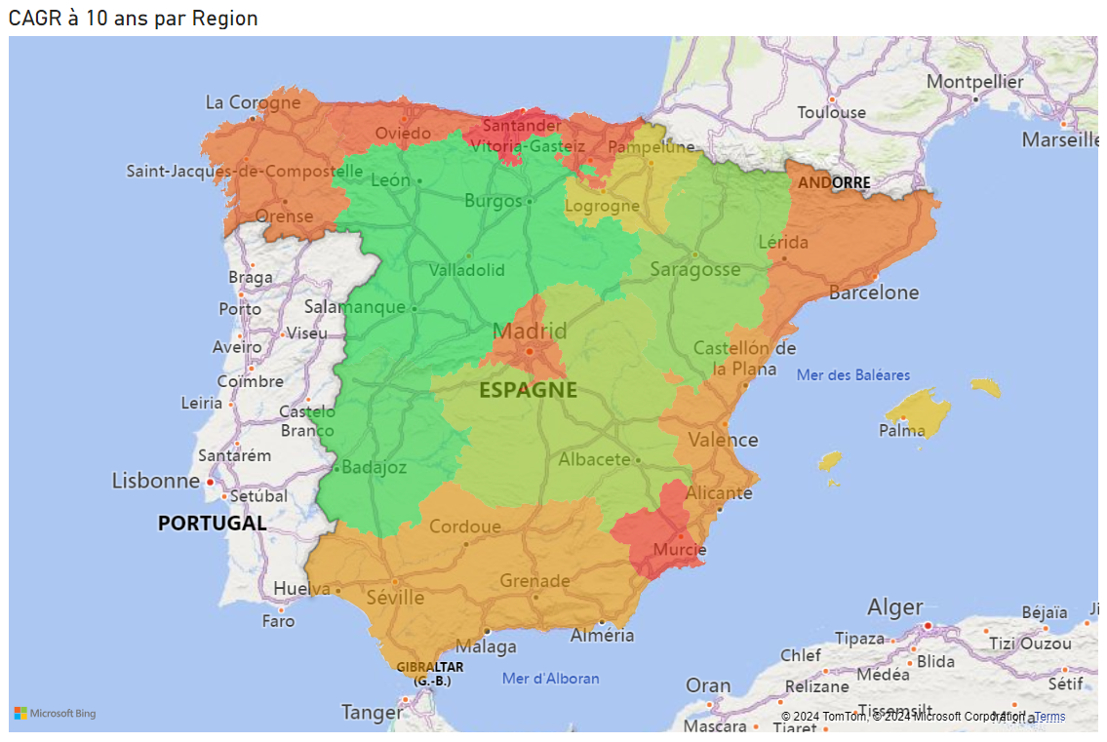
Taux de Croissance Annuel Composé
Légende:
: Élevé
: Faible
Castille-et-Leon & Extremadure:
Élevé
Madrid, Catalogne & Valence :
Faible
Castille et
Leon
Catalogne
Madrid
Extremadure
Valence
Notes:
Carte TCAC :
· Sur cette carte de l'Espagne, nous observons le taux de croissance annuel composé sur 10 ans.
·
Les
régions de Castille-et-León et d'Estrémadure ont les taux de croissance les
plus élevés. Cela signifie que ces régions ont connu une croissance soutenue et
significative au cours de la dernière décennie.
·
En
revanche, les régions de Madrid, Valence et Catalogne affichent des taux de
croissance moins élevés. Bien qu'importantes économiquement, ces régions ont
connu une croissance plus modérée comparée à Castille-et-León et Estrémadure.

Slide 20
Ce que l’on doit retenir
Castille-et-Leon et Extremadura :
Taux de Risque / Rendement élevé
Taux de Volatilité / Rendement élevé
Corrélation avec la moyenne nationale faible
Taux de Croissance Annuel Composé élevé
Notes:
Rappelez-vous de la diapositive sur les critères d'un bon investissement : ces deux régions remplissent toutes les quatre conditions.

Slide 21
Focus sur nos régions pour l’étude

Slide 22
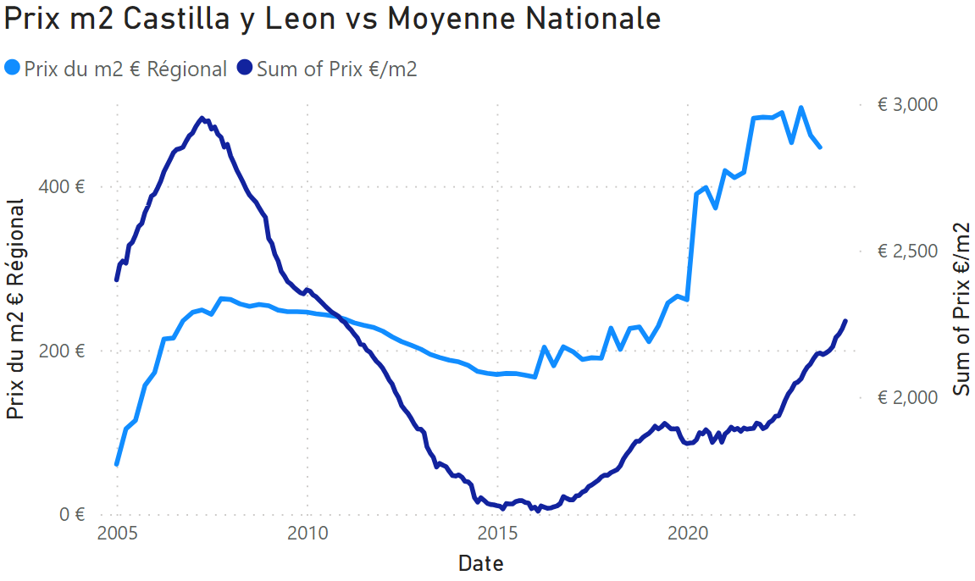
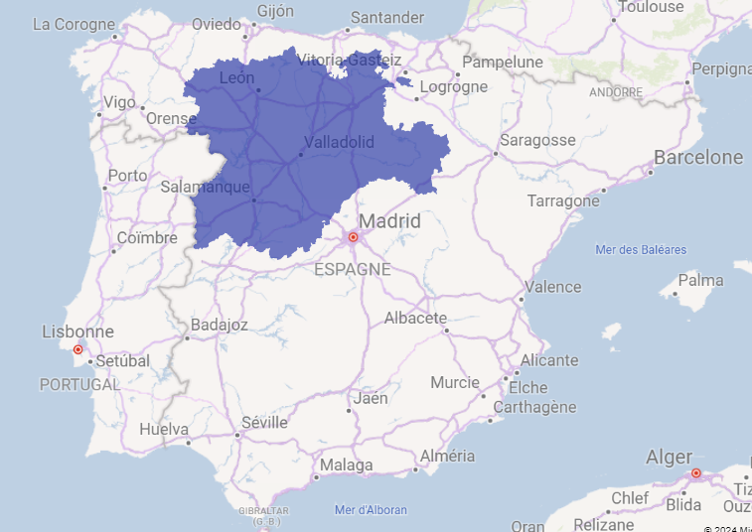
KPIs principaux Castilla y Leon
Castilla y Leon CAGR 10y : +9.28%
Correlation Moyenne Nationale : 41.78%
Risque/Rendement : 2.52

Slide 23
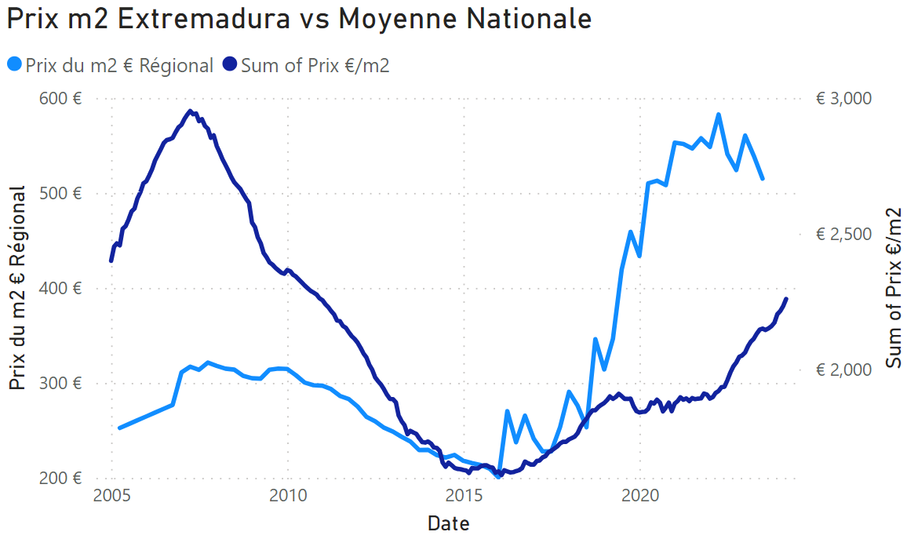
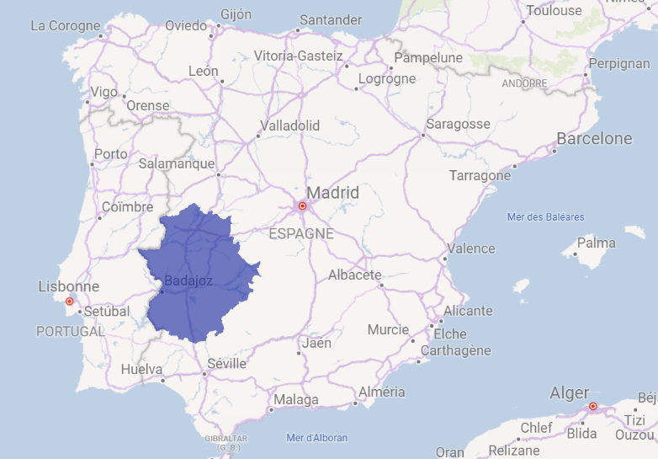
KPIs principaux Extremadura
Extremadura CAGR 10y : +8.80%
Correlation Moyenne Nationale : 38.96%
Risque/Rendement : 2.20

Slide 24
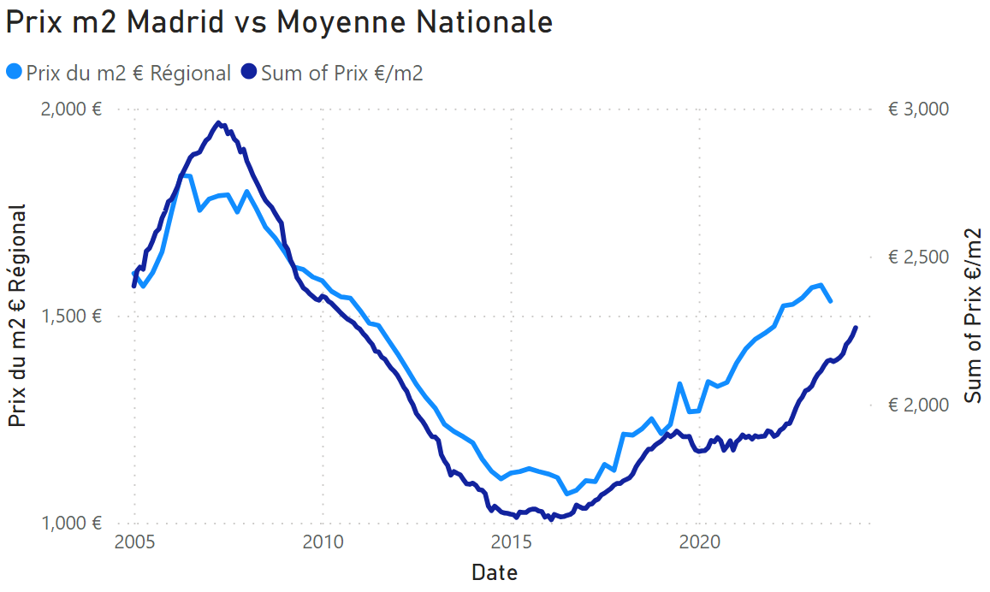
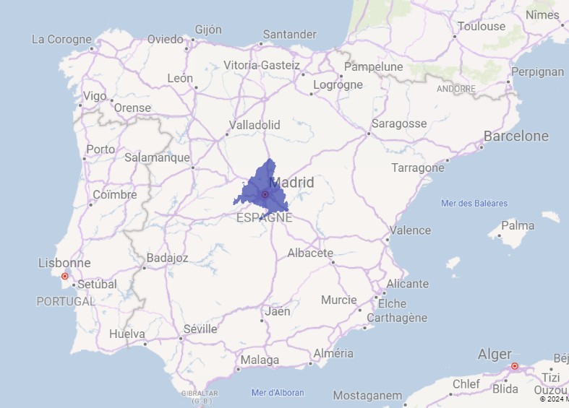
KPIs principaux Madrid
Madrid CAGR 10y: +2.68%
Correlation Moyenne Nationale : 78.52%
Risque/récompense : 1.08

Slide 25
Plan d’action

Slide 26
Grandes régions, valeurs sûres?
Il y a des Nouvelles régions qu’ont montre plus de fiabilité dans temps de crise (Extremadura et Castilla y Leon)
L’importance de diversifier le risque lorsqu’on construit notre portefeuille.
L’importance de l’analyse macroéconomique a lors de choisir la région a investir.

Slide 27
Merci
DES QUESTIONS ?

